Slide 1
číslo: VY_32_INOVACE_26_10
Základní škola Jindřichův Hradec I, Štítného 121
Digitální učební materiál vznikl v rámci projektu "Inovace + DVPP", EU peníze do škol, CZ.1.07/1.4.00/21.3768
Název: Mykénská civilizace
Autor: Mgr. Eva Vondrková
Vzdělávací oblast: Člověk a společnost
Předmět: Dějepis
Ročník: 6. ročník

Slide 2
Metodický list - anotace
Metodický list – anotace:
Didaktický učební materiál Mykénská civilizace slouží k vizuální podpoře výkladové části hodiny. Jednotlivé strany prezentace lze použít jako zápis do sešitu. Na straně 12 je kontrolní, opakovací cvičení. Řešení není uvedeno, neboť vyplývá z prezentace.

Slide 3
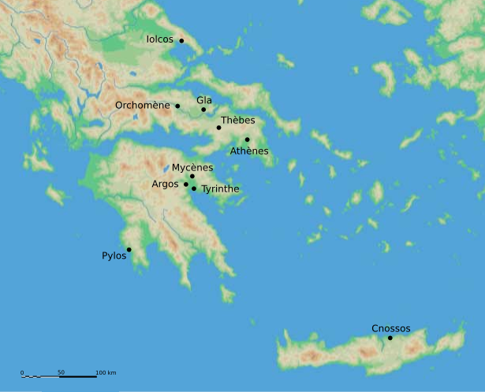
Mykénská civilizace

Slide 4
Mykénská civilizace
Vytvořily ji řecké kmeny Achájů po roce 2000 př. n. l.
Název podle města Mykény v Řecku
Ovlivněna civilizací z Kréty

Slide 5
Mykénské paláce
Mykénské paláce oproti krétským měly mohutné hradby z obrovských kamenných kvádrů kladených vedle sebe bez maltového spojení.
Jeden kámen vážil asi 10 tun.
Říká se mu kyklopské zdivo.
Podle řeckých bájí totiž mohl takové kameny zvednout pouze jednooký obr – Kyklop.

Slide 6
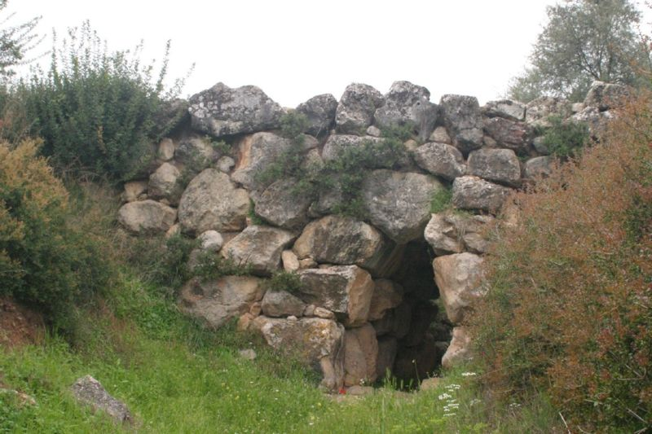
Kyklopské zdivo

Slide 7
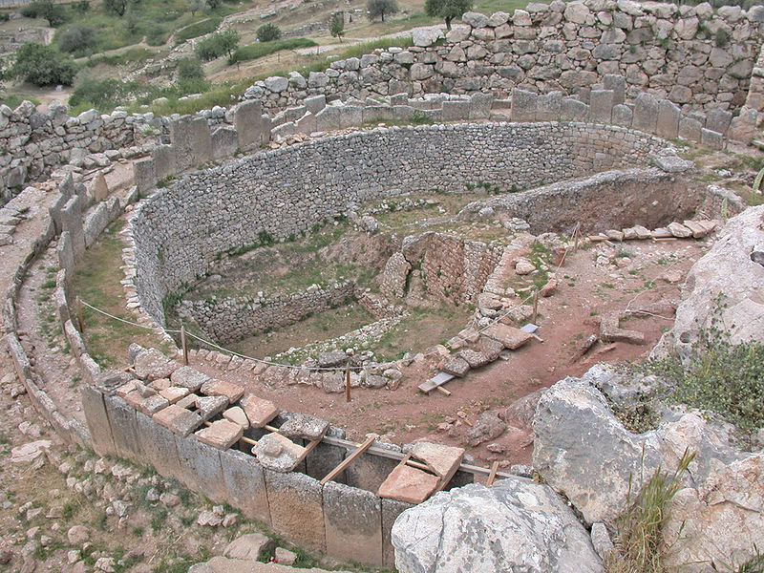
Královské hrobky v Mykénách

Slide 8
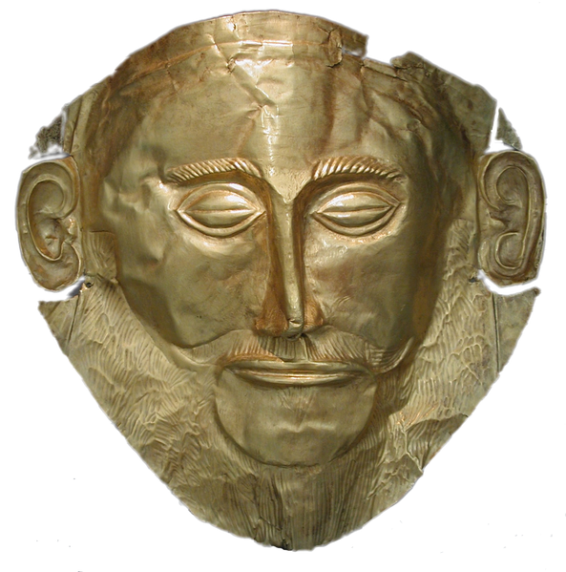
V hrobech vládců bylo nalezeno několik posmrtných masek ze zlata nebo stříbra, které zakrývaly tváře králů. Nejslavnější je Agamemnonova..

Slide 9
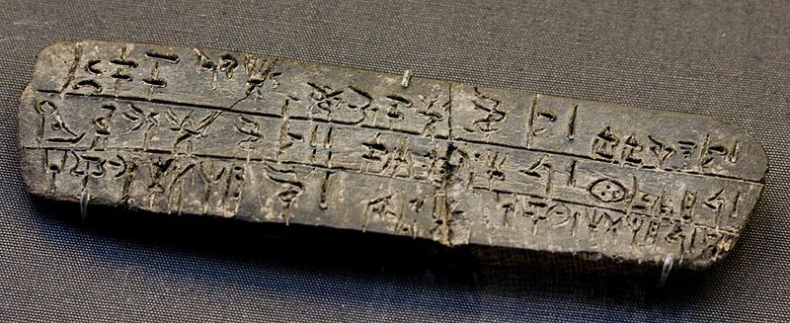
Lineární písmo B
Od Minojců převzali lineární písmo B.
Rozluštil ho Angličan Michael Ventris roku 1951 – 1953.

Slide 10
Zánik mykénské civilizace
Mykénská civilizace zanikla v důsledku vpádu „mořských národů,“ později řeckých kmenů Dórů.

Slide 11
Opakování: Jsou tvrzení pravdivá? Pokud ne, oprav je:
První civilizaci na evropském kontinentě vytvořily kmeny Dórů.
Bylo to v 1. polovině 2. tis. př. n. l.
Z té doby se dochovaly bohaté hroby vladařů, archeologové našli i známou zlatou Théseovu masku.
Mykénská civilizace převzala mnoho dovedností od Minojců, např. znalost písma.
Mykénské písmo dosud neumíme rozluštit.

Slide 12
Zdroje a citace:
Obrázek ze strany 3 byl stažen 10. 2. 2014:
http://commons.wikimedia.org/wiki/File:Sites_myc%C3%A9niens.png
Obrázek ze strany 6 byl stažen 10. 2. 2014 :
http://commons.wikimedia.org/wiki/File:Arkadiko2.jpg
Obrázek ze strany 7 byl stažen 10. 2. 2014 :
http://commons.wikimedia.org/wiki/File:MiceneCircoloTombeReali.jpg
Obrázek ze strany 8 byl stažen 10. 2. 2014 :
http://commons.wikimedia.org/wiki/File:MaskAgamemnon.png
Obrázek ze strany 9 byl stažen 10. 2. 2014 :
http://commons.wikimedia.org/wiki/File:Clay_Tablet_inscribed_with_Linear_B_script.jpg

